Slide 1

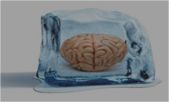

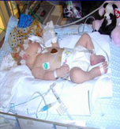
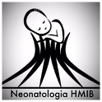
DURAÇÃO IDEAL DO VÍDEO-ELETROENCEFALOGRAMA CONTÍNUO EM LACTENTES A TERMO COM ENCEFALOPATIA HIPÓXICO-ISQUÊMICA E HIPOTERMIA TERAPÊUTICA
Optimal Duration of Continuous Video-Electroencephalography in Term Infants With Hypoxic-Ischemic Encephalopathy and Therapeutic Hypothermia.Mahfooz N, Weinstock A, Afzal B, Noor M, Lowy DV, Farooq O, Finnegan SG, Lakshminrusimha S.J Child Neurol. 2017 May;32(6):522-527. doi: 10.1177/0883073816689325. Epub 2017 Jan 23.PMID: 28112011.Similar articles
Email: naeem_mahfooz@hotmail.com
Veja também!
Cuidado no
Reaquecimento!
Apresentação:Lorena Andrade R4 Neonatologia
Unidade de Neonatologia do HMIB/SES/DF
Coordenação: Carlos A. Zaconeta
www.paulomargotto.com.br
Brasília, 3 de agosto de 2019

Slide 2
Introdução
Encefalopatia hipóxico-isquêmica ( EHI) secundária a asfixia periparto continua a ser uma importante causa de alterações neurológicas, mortalidade e deficiência á longo prazo.^{1,2}
Encefalopatia hipóxico-isquêmica é uma causa considerável de convulsões em recém-nascidos (RNs) e está associada com pior evolução do neurodesenvolvimento, independente da gravidade da lesão.^{3,4}
A hipotermia terâpeutica demonstrou melhorar a sobrevida sem prejuízo do neurodesenvolvimento em RNs a termo com EHI.^{1,5,6}
Existem evidências clínicas de que a hipotermia induzida melhora significativamente a sobrevivência e incapacidade incluindo paralisia cerebral e seus desfechos neurocognitivos em RNs a termo com doença moderada a grave.⁷

Slide 3
Introdução
O protocolo para hipotermia terapêutica envolve o início do tratamento nas primeiras 6 horas nascimento, com resfriamento sistêmico de 34,5 +/- 0,5 º C para resfriamento seletivo da cabeça ou 33,5 +/- 0,5 º C para resfriamento de corpo inteiro por 72 horas.
O diagnóstico de convulsões nas primeiras 6 horas de nascimento é considerado um sinal de encefalopatia hipóxico-isquêmica moderada e é uma indicação de hipotermia.
O diagnóstico clínico de convulsões neonatais não é confiável, pois as convulsões em recém-nascidos podem ser subclínicas e, portanto, difícil de identificar com precisão.⁸⁻¹²

Slide 4
Introdução
O vídeo-eletroencefalograma contínuo (video-EEG) é usada para monitorar convulsões na encefalopatia hipóxico-isquêmica e prever o prognóstico do desenvolvimento neurológico.
O video-EEG contínuo continua sendo o padrão-ouro para avaliar a função cerebral e registro de crises eletrográficas em neonatos com encefalopatia hipóxico-isquêmica.¹³

Slide 5
Introdução
Em alguns Centros, é comum se obter uma rotina de 30 a 50 minutos de vídeo-EEG para avaliar a presença de convulsões e atividades elétricas quando uma criança é admitida para hipotermia devido encefalopatia hipóxico-isquêmica.
Em alguns Centros os RNs serão acompanhados por vídeo-EEG por duração de tempo variável.
A duração ideal da monitorização com aEEG durante a hipotermia de corpo inteiro é desconhecida, uma vez que:
a monitoração com EEG convencional não foi requerida em nenhum dos ensaios de resfriamento neonatal.

Slide 6
OBJETIVO
O objetivo do estudo foi determinar a duração ideal do monitoramento por vídeo-EEG a fim de detectar novos atividade convulsiva e padrões anormais em pacientes com encefalopatia hipóxico-isquêmica que foram submetido à hipotermia terapêutica de corpo inteiro.

Slide 7
Métodos
Desenho do estudo
Este foi um estudo retrospectivo aprovado pelo Comitê de Ética da Universidade Estadual de Nova York em Buffalo.
Foi conduzido no Hospital Materno-Infantil de Buffalo, um Centro regional responsável por mais de 15000 nascimentos anuais sendo o único Centro com hipotermia terapêutica na região.

Slide 8
Métodos
Foram selecionados os pacientes nascidos entre maio de 2010 e maio de 2014 com diagnóstico de Encefalopatia hipóxico-isquêmica, submetidos a monitoração por aEEG e que fizeram hipotermia terapêutica.
Os dados foram coletados por meio de prontuário eletrônico com base de dados da Unidade de Terapia Intensiva Neonatal.
Foram incluídos no estudo: prematuro tardio (IG 34 sem 0 / 7 até 36 semanas 6 / 7 semanas de gestação) e recém-nascidos a termo (37 sem 0 / 7 a 42 sem 0 / 7 ) com Encefalopatia Hipóxico-Isquêmica moderada a grave submetidos à hipotermia terapêutica de corpo inteiro.

Slide 9
Métodos
Os pacientes foram resfriados a uma temperatura central (esofágica) de 33,5ºC por 72 horas seguido por reaquecimento lento durante 6 horas a uma taxa de 0,5 ° C por hora até que a sua temperatura central atingisse o intervalo desejado (36,5C-37 ° C).¹⁵
Todos os pacientes foram submetidos a EEG padrão de 50 minutos antes do início do resfriamento e foram mantidos em vídeo-EEG contínuo durante o período de hipotermia e reaquecimento.
Todos pacientes submetidos a hipotermia foram avaliados pela equipe de neurologia pediátrica independentemente de terem apresentado convulsão clínica.
Convulsões clínicas e eletrográficas foram tratadas com drogas antiepilépticas incluindo fenobarbital, lorazepam, fosfenitoína e levotiracetam de acordo com as diretrizes institucionais e recomendações de neurologia pediátrica.

Slide 10
Métodos
Os seguintes variáveis foram analisadas: idade gestacional ao nascimento, peso ao nascer, sexo, índice de Apgar (1-, 5- e 10 minutos), gravidade da encefalopatia hipóxico-isquêmica (leve, moderada ou grave conforme critérios de Shankaran et al.^{15,16}) e presença de convulsões clínica e/ou eletrográficas.
A coorte foi dividida em 2 grupos: pacientes com ou sem convulsões, com base na presença de alterações eletroencefalográficas.
Foram comparados os dados clínicos e eletroencegalográficos entre os dois grupos (grupo convulsivo e grupo não convulsivo).

Slide 11
Métodos
Análise do EEG
Os seguintes dados do EEG foram registrados: padrão de descontinuidade excessiva, supressão, surto supressão, ondas agudas, baixa voltagem excessiva e a presença de convulsões eletroencefalográficas.
Os dados dos resultados do EEG foram coletadas utilizando Bio-logic e (CEEG) e Nihon Koden (equipamento NeuroWorks).
Os dados do EEG foram coletados a partir do EEG inicial e do vídeo-EEG contínuo às 24, 48 e 72 horas de hipotermia e durante o período de reaquecimento. Esses dados foram comparados entre eles.
Neurofisiologistas pediátricos revisaram o arquivo completo do vídeo-EEG contínuo.

Slide 12
Métodos
Análise Estatística
Os dados foram coletados no Microsoft Excel 2010 e foram estatisticamente analisados ​​no SAS 9.3.
Foram utilizados
teste t não pareado (Tabela 1: idade gestacional, Apgar, peso ao nascer)
teste de McNemar (Tabela 2)
teste exato de Fisher
teste do qui-quadrado (Tabela 1: sexo, exame neurológico de descarga, Anormalidades na ressonância magnética), conforme apropriado.
Significância estatística foi tomada como P <.05.

Slide 13
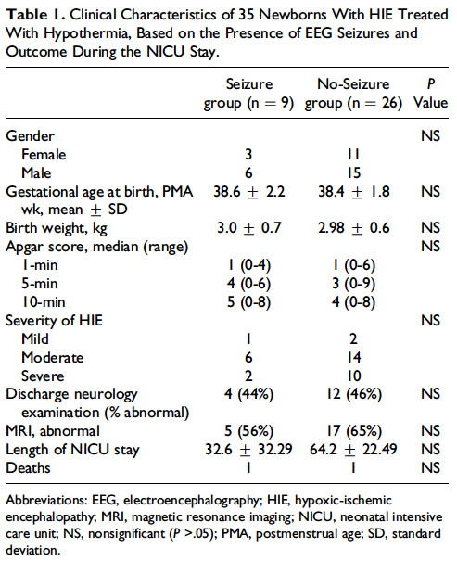

Slide 14
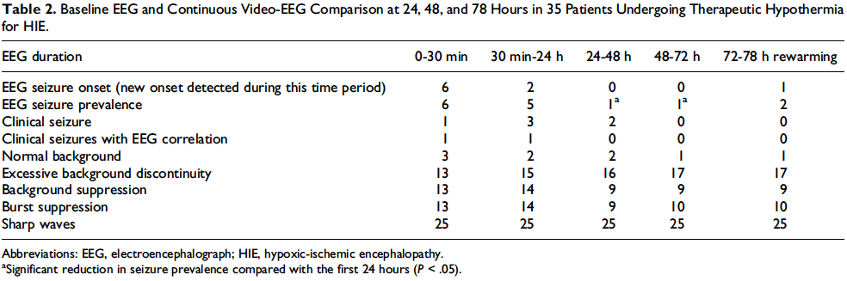

Slide 15
Métodos
Testes de Neurodesenvolvimento
A escala de Capute foi utilizada para avaliar o desenvolvimento neurocognitivo.
Esta escala tem 2 partes: avalia-se linguagem expressiva e receptiva e a função motora- visual
Escala Motora Infantil de Alberta (AIMS) e Avaliação dos Movimentos Generalizados (GM) foram utilizados para avaliar o desenvolvimento motor.
Em alguns RNs com suspeita de anormalidades, Escalas Bayley de Desenvolvimento Infantil - III foram utilizadas.

Slide 16
Resultados
Durante o período do estudo, um total de 35 crianças com EIH (14 do sexo feminino, 21 do sexo masculino, e IG entre 36-42 semanas) foram tratados com hipotermia terapêutica total foram monitorados com vídeo-EEG contínuo.
As características clínicas dos recém-nascidos estão descritas na Tabela 1.
Os dois grupos ( com e sem convulsões) foram classificados de acordo com ​gênero, idade gestacional (IG), Apgar, e gravidade da encefalopatia hipóxico-isquêmica (leve, moderada, ou grave).

Slide 17
Resultados
As alterações ictais do EEG foram observadas em 9 pacientes (26%) durante período de hipotermia e monitorização do EEG.
Entre eles, 3 RNs eram do sexo feminino e 6 eram do sexo masculino.
Crises focais foram observados em 4 pacientes (44,4%) e crises multifocais em 5 pacientes (56,6%).
O grupo sem convulsão em EEG era composto por 26 pacientes (74%), com 11 mulheres e 15 homens

Slide 18
Resultados
Início da convulsão por período de tempo
As convulsões foram detectadas no registro inicial do EEG em 6 pacientes (17% de todas as crianças com encefalopatia hipóxico-isquêmica submetidas a hipotermia terapêutica), 2 pacientes (6%) nas primeiras 24 horas e 1 paciente (3%) apresentou convulsão no reaquecimento (72-78 horas).
Nenhuma nova ocorrência de crise foi documentada após as primeiras 24 horas e antes do reaquecimento.
Dois pacientes tiveram alterações clínicas suspeita de convulsões com início em 24 a 48 horas (tremores de queixo, tremores de lábios, postura / torção da mão), mas sem correlação EEG (Tabela 2).
Dois pacientes que tinham evidências de convulsões no registro inicial do EEG haviam recebido 20 mg / kg de fenobarbital antes da transferência para a Instituição em questão.

Slide 19
Resultados
Houve uma diminuição significativa na prevalência de convulsões em 48 horas após o início dos anticonvulsivantes (P = 0,04) em comparação com o primeiro período de 24 horas.
Um dos RNs continuou a ter convulsões ao longo de um período de 78 horas (72 horas de resfriamento e 6 horas de reaquecimento) apesar dos medicamentos.
Houve também uma redução significativa na prevalência de padrão de supressão ao EEG em 48 horas quando comparado com as primeiras 24 horas (p = 0,02).

Slide 20
Resultados
Semiologia das convulsões clínicas versus eletrográficas
Dos 35 lactentes, 10 tinham suspeita de convulsões clínicas ao EEG de rotina e, apenas 1 lactente teve confirmação de convulsões eletrográficas em aEEG.
No grupo convulsivo, 6/9 pacientes tiveram convulsão subclínica (EEG apenas) enquanto 3/9 pacientes tiveram convulsão clínica.
As alterações semiológicas mais relatadas foram: abalos das extremidades, aumento da pressão arterial e queda na saturação em oximetria de pulso.
Estado do mal epiléptico foi visto em 1 paciente.

Slide 21
Resultados
No grupo sem convulsão elétrica , nenhuma alteração no EEG foi observada durante a semiologia clínica, que incluíam tremores , alterações posturais ( posturing) com ou sem abalos das mãos, mímicas faciais, movimentos labiais, movimentos rítmicos dos membros superiores e inferiores .
Um paciente teve atividade tonico-clônica generalizada e outro apresentou movimentos de “bicicleta” associado com fasciculação na língua antes do início do EEG. No entanto, o EEG permaneceu negativo ao longo de 78 horas.

Slide 22
Resultados
Padrão do EEG
Todos os RNs, com exceção de um, tinham padrão anormal no resultado inicial do EEG.
Supressão de fundo e supressão de explosão foram encontradas em 14 crianças (40%), com melhora em 24 horas em 5 lactentes e persistência em 9 lactentes.
Baixa voltagem no EEG estava presente em 3 crianças (9%), mas melhorou em 24 horas em 2 destes (6%) lactentes.

Slide 23
Resultados
Não houve nova ocorrência de antecedentes de supressão, supressão de surto ou EEG de voltagem extremamente baixa após as primeiras 24 horas de monitoramento.
Os padrões excessivamente descontínuos em EEG foram encontrados em 13 (37%) EEG inicial, em 15 (43%) ocorreram em 24 horas, em 16 lactentes (46%) em 48 horas e em 17 (49%) lactentes após 72 horas e no reaquecimento (Tabela 2).

Slide 24
Resultados
Alterações na RNM
34 RNs foram submetidas a ressonância magnética cerebral (IRM) no quarto dia de vida (1 dia após reaquecimento).
No grupo de convulsões, a ressonância magnética foi anormal em 4 lactentes (44,4%) demonstrando hemorragia intracraniana, restrição difusa (“ diffuse restricted diffusion” ) , padrão giral primário,lesão axonal difusa, e encefalomalácia.
Entre o grupo sem convulsão EEG houve alterações na imagem de 17 RNs (68%), incluindo restrição difusa (“diffuse restricted diffusion” ) nos núcleos periventriculares e profundos, infarto, e hemorragias focais e pontuais.

Slide 25
Resultados
Tempo de internação na UTIN
Não houve diferença significativa no tempo de internação neonatal entre os grupos (com convulsão sem convulsão. (Tabela 1).
A duração média de permanência no grupo que apresentou convulsão foi de 32,6+/- 32,29 dias e no grupo não-convulsivo foi 64,2 +/- 22,49 dias.

Slide 26
Resultados
Exame Neurológico
Antes da alta hospitalar, foi realizado exame neurológico por um examinador capacitado.
O exame foi anormal em 5 (56%) lactentes no grupo convulsivo com alterações importantes, incluindo aumento do tônus, clonicidade, e a presença de cortical thumb (polegar aduzido a lesão cortical).
No grupo sem convulsões o exame neurológico na alta foi anormal em 11 (42%) com anormalidades incluindo hipotonia, paralisia do nervo facial, cortical thumb , diminuição do reflexo de vômito e da sucção e espasticidade diminuída ou aumento generalizado do tônus.
Um paciente em cada grupo morreu antes de receber alta da Unidade de Terapia Intensiva Neonatal (UTIN).

Slide 27
Resultados
Efeitos Adversos
Um paciente desenvolveu eritema com induração (suspeita de necrose gordurosa subcutânea na região occipital).
O eritema e induração diminuíram espontaneamente com resolução antes da alta da UTIN.
Suspeita-se que o quadro de necrose gordurosa subcutânea era secundária a terapia de resfriamento.

Slide 28
Resultados
Alterações no neurodesenvolvimento em acompanhamento com 3 meses de vida
O teste cognitivo-adaptativo associado com a Escala de Etapas Clínica e Auditiva (CAT / CLAMS) e Escala de Movimento Involuntário Anormal (AIMS) foram utilizados para avaliar resultado neurodesenvolvimento aos 3 meses de vida.
Onze de 35 lactentes não deram seguimento ao acompanhamento e a reavaliação de 3 meses.
Entre as 7 crianças com acompanhamento no grupo convulsivo, 5 tiveram desenvolvimento normal, 1 teve atraso motor, e 1 teve atrasos globais.
Entre 17 bebês em acompanhamento no grupo sem convulsão, 8 eram normais, 6 tinham atraso motor e 3 com atrasos globais.

Slide 29
Resultados
EEG de seguimento (com três meses após hipotermia )
Os dados não estavam disponíveis para 2 pacientes no grupo de convulsões e 8 pacientes no grupo sem convulsão.
EEG foi anormal em 3/9 pacientes no grupo que apresentaram convulsões e 10/26 pacientes no grupo sem convulsão.
Anormalidades no EEG de seguimento incluíram ondas agudas multirregionais, descontinuidade excessiva e desaceleração de fundo.

Slide 30
DISCUSSÃO
A hipotermia terapêutica é o primeiro tratamento eficaz para EHI moderada a grave a ser amplamente avaliada em ensaios clínicos randomizados que reduziu número de morte e incapacidade.¹⁷
Nesse presente estudo 35 lactentes com encefalopatia hipóxico-isquêmica foram submetidos a hipotermia de corpo inteiro e foram monitorados por vídeo-EEG contínuo durante todo o período da hipotermia até reaquecimento.
O estudo possibilitou detectar uma nova crise registrada em EEG e / ou atividade de fundo anormal durante as primeiras 24 horas ou durante o período de reaquecimento.
Entre eles, a maioria (67%) dos achados anormais foram detectados na linha de base EEG (0-30 minutos) ou durante as primeiras 24 horas de monitorização vídeo-EEG .

Slide 31
Discussão
Neonatos que tiveram convulsões detectadas nas primeiras 24 horas continuaram a ter convulsões nos dias seguintes e precisou de terapia de resgate intermitente apesar do uso de antiepiléptico de manutenção.
No entanto, não foram notados nenhum registro no EEG de após as primeiras 24 horas de hipotermia até a fase de reaquecimento.
Neonatos que não apresentaram convulsões registradas no EEG não necessitou de administração de medicamentos antiepilépticos.
Os autores observaram uma redução significativa na supressão ao EEG no período de 24 a 72 horas em comparação com as primeiras 24 horas

Slide 32
Discussão
O protocolo usual neonatal para realização de rotina do EEG abrange 50 minutos de EEG convencional seguido por monitoramento contínuo de vídeo-EEG.
Embora 67% dos casos de convulsão foram detectados no estudo de EEG basal, os 23% restantes foram detectados nas 24 horas seguintes período.
Realizar apenas um EEG basal antes da hipotermia resultará em perda de uma série de RNs com convulsões de início recente e / ou alterações eletrográficas, indicando a importância do monitoramento contínuo de vídeo-EEG.

Slide 33
Discussão
Na presença de atividade de base anormal, convulsões clínicas (suspeita ou evidente) ou convulsões eletrográficas ou necessidade de uso de terapia antiepiléptica, os autores recomendam o monitoramento contínuo através de vídeo-EEG durante todo o período de hipotermia e reaquecimento.
No entanto, se o EEG inicial e o vídeo-EEG contínuo de 24 horas forem sem alterações, e houver limitação de recursos exigindo a interrupção do vídeo-EEG contínuo, ele deve ser retomado durante o período de reaquecimento

Slide 34
Discussão
O Consenso Internacional sobre Reanimação Cardiorrespiratória e o Comitê da Academia Americana de Pediatria¹⁸ recomendam que hipotermia induzida deve ser oferecida a crianças nascidas ou próxima do termo com EHI moderada a grave dentro de 6 horas após o nascimento até 72 horas após inicio protocolo.¹⁹
A avaliação dos padrões de bases e convulsões EEG são difíceis de prever apenas através das características clínicas e o cEEG é importante para a detecção,^{20,21} o gerenciamento²² e o desfecho das crises na EHI.^{23,24}
A normalização do EEG de base com início do ciclo sono-vigília está associado a bom prognóstico na EIH. ²⁵
Fatores de risco documentados para convulsões em neonatos incluem primiparidade materna.²⁶

Slide 35
Discussão
Alterações no padrão do EEG devido a hipotermia são bem documentadas.
A hipotermia profunda com diminuição da temperatura até 30ºC causa a supressão da atividade do EEG.²⁷
Entretanto, hipotermia leve ( até 34C) não está associados com modificação da atividade de base do EEG. ^{23,28}

Slide 36
Discussão
Em uma revisão da literatura a tendência natural das alterações observadas no EEG em direção à normalização em todos os sobreviventes incluiu uma sequência específica que é: EEG inativo, EEG com padrão contínuo de baixa voltagem, seguida do padrão de traçado-alternante, traçado monomórfico de média voltagem, alteração moderada do ritmo de base e padrão normal. ²⁹

Slide 37
Discussão
O atual protocolo para o hipotermia de corpo inteiro na UTI Neonatal desses autores inclui pacientes com encefalopatia hipóxico-isquêmica grave ou que apresentaram clínica de convulsões (independentemente da gravidade da encefalopatia hipóxico-isquêmica).^{14,15}
Dentro dessa coorte de pacientes, os autores não observaram diferença significativa entre neonatos com ou sem convulsões eletrográficas em relação a gênero, IG, peso ao nascer, escores de Apgar, gravidade da encefalopatia hipóxico-isquêmica ou mortalidade (Tabela 1)
A incidência de uma RM anormal foi de 44,4% entre as crianças com convulsões e 68% entre as crianças sem convulsões.
(sem significância estatística)

Slide 38
Discussão
Os autores suspeitam que a falta de significância estatística poderia estar relacionado ao tamanho pequeno da amostra de pacientes.
No entanto, o tipo de anormalidades em RNM demonstrou-se diferente em cada grupo.
As alterações mais comuns na RNM no grupo convulsivo foram encefalomalácia e restrição difusa, enquanto que no grupo sem convulsão leucomalácia não foi um achado comum e restrição difusa estava mais comumente localizado nos núcleos profundos e região periventricular.

Slide 39
Discussão
Há indícios que a correlação dos achados da RNM com as convulsões depende da localização (córtex vs estruturas profundas, substância cinzenta cinza vs substância branca) e do tipo de incapacidade.
No entanto, não houve correlação encontrada entre estes achados de RNM e a gravidade da EHI, duração ou tipo de convulsões.

Slide 40
Discussão
No presente estudo, 90% dos pacientes que apresentaram convulsões nos primeiros 3 dias de nascimento tiveram encefalopatia hipóxico-isquêmicia de estadiamento inicial de moderado a grave.
No entanto, nesta coorte, a presença de convulsões não foi associada a um aumento na incidência de anormalidades na RNM ou alterações ao exame neurológico na alta da UTIN.
Esse destaca a eficácia de drogas antiepilépticas em controlar as convulsões.
Houve uma redução significativa no frequência de convulsão 48 horas após o início do tratamento medicamentoso. Os medicamentos usados ​​na Instituição dos autores foram lorazepam, fenobarbital, fosfenitoína e levetiracetam.

Slide 41
DISCUSSÃO: Limitações
As limitações desse estudo incluem uma pequena amostra de 35 pacientes de uma única Instituição, bem como sua natureza retrospectiva com uma alta porcentagem de pacientes que foram perdidos durante o acompanhamento.
Um grande estudo colaborativo multicêntrico seria necessário e ideal validar esses achados

Slide 42
Discussão
Neonatos têm pele frágil e aplicação contínua de eletrodos de EEG por um tempo maior que 72 horas, associado com hipotermia, podem aumentar o risco de lesões na pele.
No entanto, os autores observaram lesões de pele em apenas 1 criança.
Realizar o vídeo-EEG por um período de 24 horas e, em seguida, realizar remoção desses eletrodos por 48 horas até o reaquecimento pode permitir que a pele se cure e também forneça acesso para neuroimagem.

Slide 43
Discussão
O vídeo contínuo-EEG é um procedimento caro; o custo médio na Instituição dos autores é de US $ 2.066 por um Período de 24 horas.
Apesar de muitos benefícios na monitorização do vídeo-EEG contínuo durante a hipotermia terapêutica, os recursos e custo limitam a capacidade de muitas Unidades Neonatais de monitorar os RNs durante todo o período de resfriamento e reaquecimento.

Slide 44
Discussão
Reduzir a duração do vídeo-EEG contínuo pode diminuir o custo e disponibilizar equipe, equipamentos e recursos importantes.
O monitoramento contínuo do EEG antes e durante a hipotermia é muito mais informativo e superior ao EEG padrão, em relação a captura de convulsões sutis ou eletrográficas.
Além disso, a intervenção oportuna durante a convulsões ocorrida na hipotermia ou durante o reaquecimento também influencia na duração do RN na UTIN.

Slide 45
Discussão
Em conclusão, realizando apenas um EEG padrão antes da hipotermia detecta atividade convulsiva e padrão anormal, mas não detecta convulsão durante a hipotermia e reaquecimento.
Os autores recomendam vídeo-EEG contínuo durante hipotermia e reaquecimento para indivíduos se os recursos estiverem disponíveis.
Se os recursos forem limitados e não forem detectados crises ou atividade elétrica anormal durante as primeiras 24 horas de vídeo-EEG contínuo, então o exame pode ser descontinuado em 24 horas.

Slide 46
Os autores declararam não haver potenciais conflitos de interesse em relação a pesquisa, autoria e / ou publicação deste artigo.
Financiamento: Os autores não receberam apoio financeiro para a pesquisa, autoria, e / ou publicação deste artigo.
Aprovação ética: O Conselho de Pesquisa Institucional da Instituição aprovou este estudo retrospectivo (número de aprovação do FBI FWA00008824).

Slide 47
Discussão
No entanto, os autores recomendam fortemente a continuação do vídeo-EEG contínuo durante o fase de reaquecimento.
Além disso, estudos multicêntricos envolvendo são necessários com um número maior de bebês antes de fazer recomendações clínicas sobre a duração ideal da monitorização vídeo-EEG contínuo durante hipotermia terapêutica para encefalopatia hipoxêmica

Slide 48
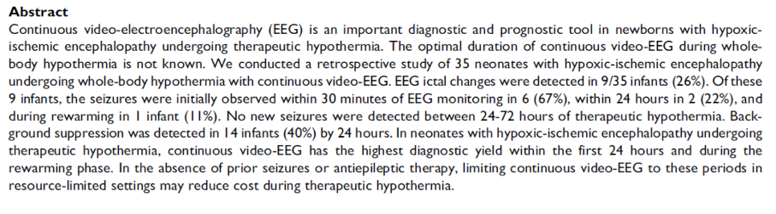

Slide 49
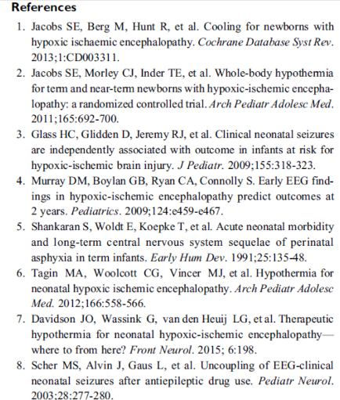
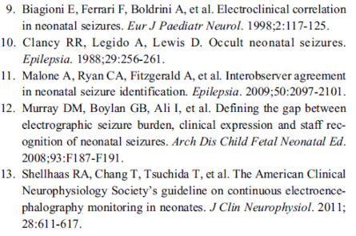

Slide 50
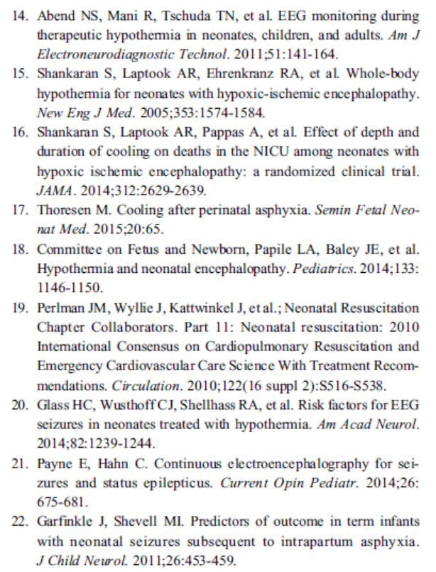

Slide 51
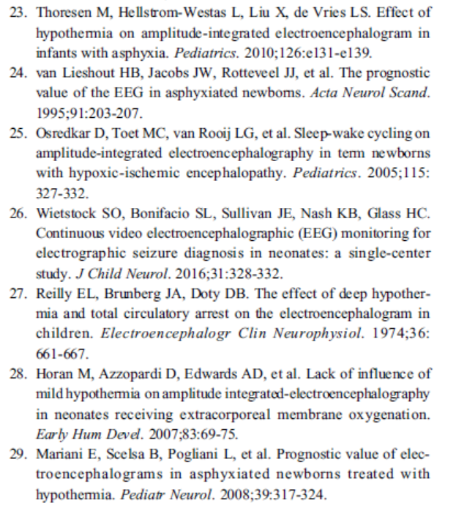

Slide 52
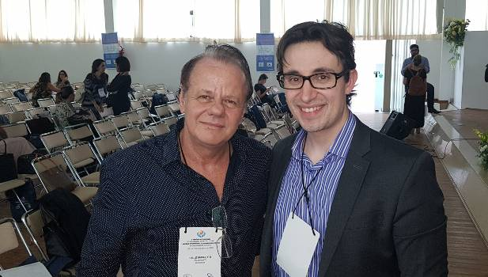
Nota do Editor do site, Dr. Paulo R. Margotto. Consultem Também! Aqui e Agora! Estudando Juntos!
Drs. Paulo R. Margotto e Gabriel Variane
pmargotto@gmail.com

Slide 53

DIAGNÓSTICO E MANUSEIO DAS CONVULSÕES NEONATAIS
Krisa Van Meurs (Estados Unidos). 23o Congresso Brasileiro de Perinatologia, 14 a 17 de setembro de 2016, Gramado, RS. Realizado por Paulo R. Margotto, Professor de Neonatologia (6a Série da Faculdade de Medicina da Universidade Católica de Brasília); Hospital Materno Infantil de Brasília (SES/DF).
Durante toda a Conferência foi enfatizada importância do Eletroencefalograma, tanto convencional(EEGc), como o de amplitude (EEGa).
Historicamente o diagnóstico de convulsão foi mais frequentemente baseado em sinais clínicos. No entanto, os estudos de EEG demonstraram que nem todo evento clínico suspeito é convulsão epiléptica (muitas convulsões neonatais são subclínicas).
Assim o diagnóstico impreciso de convulsão tem importantes conseqüências, como subtratamento nos neonatos com convulsões subclínicas e exposição desnecessária a anticonvulsivantes nos neonatos com atividade motora suspeita. Apenas 1/3 das crises EEGs se expressam clinicamente, além dos neonatologistas não reconhecerem ou interpretaram mal estas manifestações clínicas. Além do mais, o monitoramento EEG documenta a contínua expressão EEG após o uso de drogas antiepilépticas, após a supressão completa ou parcial dos comportamentos clínicos convulsivos (58% das convulsões persistentes tiveram desacoplamento de expressões elétricas e clínicas de convulsões).
Sinais clínicos são ausentes em 89-90% nas convulsões eletrográficas.

Slide 54
A alta exposição a crises eletroencefalográficas está associada a desfechos desfavoráveis em neonatos com encefalopatia hipóxico-isquêmica
High electroencephalographic seizure exposure is associated with unfavorable outcomes in neonates with hypoxic-ischemic encephalopathy.Fitzgerald MP, Massey SL, Fung FW, Kessler SK, Abend NS.Seizure. 2018 Sep 11;61:221-226. doi: 10.1016/j.seizure.2018.09.003. [Epub ahead of print]
PMID: 30227341.Similar articles
-Dados clínicos do período perinatal estavam disponíveis para 116 neonatos. Os dados de acompanhamento estavam disponíveis para 93 dos 116 (80%) neonatos que sobreviveram à alta, com um período médio de acompanhamento de 23 meses (intervalo interquartílico 1236 meses).
-A análise multivariada demonstrou que a alta exposição a convulsões eletroencefalográficas (OR 5,2, IC95% 1,3-21,2, p = 0,02) e anormalidade moderada / severa do EEG (OR 8,3, 95% CI 1,6-43,9, p = 0,01) foram preditores independentes de anormalidade motora desenvolvimento.
-Alta exposição a convulsões eletroencefalográficas foi um preditor independente de desenvolvimento de linguagem anormal (OR 4,2, 95% IC 1,1-15,9, p = 0,04). Alta exposição a convulsões eletroencefalográficas (OR 7.0, IC 95% 2.2-22.5, p = 0.01) e encefalopatia grave (OR 7.9, 95% CI 1.5-42.7, p = 0.02) foram preditores independentes de ressonâncias anormais.

Slide 55
CONCLUSÕES- a necessidade da monitorização eletroencefalográfica contínua
-Alta exposição a CONVULSÕES ELETROENCEFALOGRÁFICAS é preditiva de desenvolvimento anormal do neurodesenvolvimento (motor e linguagem) e desfechos de neuroimagem em neonatos com EHI tratados com hipotermia terapêutica, mesmo depois de controlar múltiplas variáveis clínicas e EEG importantes.
-Por causa dessa associação com o resultado, minimizar a exposição a convulsões eletroencefalográficas por meio de estratégias de identificação das convulsões eletroencefalográficas e uso criterioso de medicações anticonvulsivas podem representar uma importante estratégia neuroprotetora clínica,podendo melhorar os resultados nessa população.
-Mais estudos são necessários para determinar se a identificação e o gerenciamento otimizados das convulsões eletroencefalográficas realmente melhoram o resultado.
Se existe um período de tempo útil durante o qual minimizar a exposição às convulsões eletroencefalográficas, então isso pode favorecer a monitorização intensiva eletroencefalográfica contínua e tratamento imediato das convulsões

Slide 56
TRATAMENTO DAS CONVULSÕES NA HIPOTERMIA

Slide 57

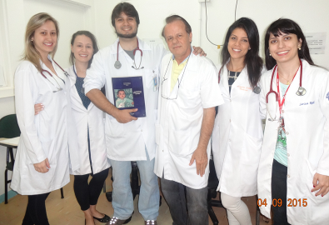
Efetividade e segurança hemodinâmica do midazolam nos recém-nascidos a termo tratados com hipotermia
Anticonvulsant effectiveness and hemodynamic safety of midazolam in full-term infants treated with hypothermia.van den Broek MP, van Straaten HL, Huitema AD, Egberts T, Toet MC, de Vries LS, Rademaker K, Groenendaal F.Neonatology. 2015;107(2):150-6. doi: 10.1159/000368180. Epub 2015 Jan 8.
PMID: 25572061.Similar articles
Apresentação: Evelyn Obeid e Larissa Radd
Coordenação: Paulo R. Margotto

Slide 58
A diminuição da depuração do midazolam foi observada no uso concomitante de inotrópicos. Um efeito negativo do uso inotrópico na depuração midazolam foi publicado anteriormente . A eficácia no uso de midazolam no controle das crises durante uma hipotermia foi limitado (23% de eficácia)
O tempo de meia-vida do midazolam (5 h sem inotrópico / 7,5 hr com inotrópico) foram comparáveis ​​com achados de outros autores. O uso concomitante de inotrópicos diminuiu o clearance do Midazolam em 33%.
Esta observação pode ser devida a uma interação farmacocinética entre os agentes inotrópicos e midazolam, mas podem também ser devida as diferenças na gravidade da doença.
O midazolam tem menor clearance com o resfriamento (diminuiu em 11,1% para cada grau de queda da temperatura central a partir de 36.5°C) e risco de hipotensão arterial ( queda de 3,6mmHg com o aumento do nível sérico do midazolam em cada 0,1mg/L)
64% dos casos avaliados tiveram um episódio de hipotensão

Slide 59
Como a asfixia pode afetar a função hepática e renal, os pacientes com asfixia mais severa podem ter diminuição da depuração midazolam o que pode levar a um maior risco de hipotensão. Especialmente nestes pacientes, são necessárias doses mais baixas de midazolam e as doses deverão ser tituladas.
Se as convulsões não respondem, aconselha-se reduzir a dose de midazolam novamente dentro de 12-24 horas após o início, a fim de evitar as concentrações plasmáticas excessivas, uma vez que continuam a aumentar de forma significativa durante pelo menos 12 h, e para iniciar uma terceira linha (adicional) de fármaco anticonvulsivo, tal como a lidocaína.
Como a pressão arterial média pode diminuir rapidamente e significativamente sob a terapia com uso de midazolam, a pressão arterial deve ser constantemente monitorada especialmente durante as primeiras horas após o ajuste da dose.

Slide 60
Com base na eficácia relativa/limitada e o risco de hipotensão necessitando de drogas vasoativas,especialmente em pacientes com asfixia perinatal,que já estão em maior risco de desenvolver hipotensão arterial, o midazolam pode ser menos adequado como uma droga anticonvulsivante de segunda linha.

Slide 61
Portanto, quanto ao uso do midazolam como anticonvulsivante na hipotermia terapêutica neonatal...
8 horas após a infusão do midazolam, metade dos pacientes ficaram hipotensos e com 24horas após, 65% (achados semelhante a de outros autores);
houve baixa resposta do midazolam como segunda droga anticonvulsivante na hipotermia (resposta em 23%: é a droga menos indicada como segunda opção!) e também como primeira droga (20%!).
Interessante foi a diminuição da depuração do midazolam com o uso concomitante de inotrópico (33%!).
Além disto, o midazolam pode afetar negativamente a oxigenação cerebral e hemodinâmica.
Com uma meia vida de 5,2 horas, os neonatologistas devem estar cientes de que as concentrações plasmáticas do midazolam podem consistentemente se acumular ao longo das primeiras 12 horas de vida.
Apesar dos autores não terem evidenciado influência da temperatura na farmacocinética do midazolam, diferente de outros autores, é importante que se saiba, com base nos princípios termofarmacológicos, que a atividade do citocromo P450 diminui a baixas temperatura do corpo, mas o efeito desta diminuição difere entre as drogas, sendo isoformas específicas
Evitar a ocorrência de hipotensão nos recém-nascidos com asfixia é de fundamental importância devido a perda da autorregulação do fluxo sanguíneo cerebral, como muito bem sabemos

Slide 62
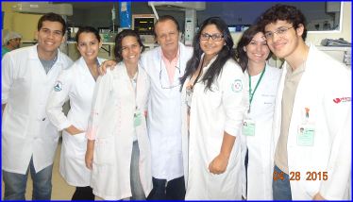
Tratamento anticonvulsivante para os recém-nascidos asfixiados sob hipotermia com lidocaína: dose, eficácia e segurança
Anticonvulsant treatment of asphyxiated newborns under hypothermia with lidocaine: efficacy, safety and dosing.van den Broek MP, Rademaker CM, van Straaten HL, Huitema AD, Toet MC, de Vries LS, Egberts AC, Groenendaal F.Arch Dis Child Fetal Neonatal Ed. 2013 Jul;98(4):F341-5. doi: 10.1136/archdischild-2012-302678. Epub 2013 Jan 8.PMID: 23303304.Similar articles.
Apresentação: Iara Eberhard Figueiredo,Welton Souza Ferreira
Coordenação: Paulo R. Margotto

Slide 63
Uma resposta de 91% foi observada com uso de lidocaína durante a hipotermia em nossa população
A hipotermia terapêutica moderada reduziu o clearance da lidocaína em 24%, quando comparada a normotermia (devido principalmente pela alteração no fluxo sanguíneo hepático)
Baseado no mecanismo de ação cardíaco da lidocaína, os autores formularam a hipótese de que os efeitos cardíacos desse medicamento são menores durante a hipotermia.

Slide 64
Em condições fisiológicas normais os sítios de ligações desse fármaco nos cardiomiócitos não estão sempre disponíveis. A inibição dos canais de sódio pela lidocaína aumenta durante a sístole, quando os sítios de ligação estão disponíveis, e diminuem durante a diástole.
os efeitos desse medicamento no coração não dependem somente da concentração da droga no seu receptor, mas dependem também da própria frequência cardíaca
Os autores esperavam que a cardiotoxicidade fosse reduzida nos neonatos em hipotermia porque a frequência cardíaca já está reduzida nesses pacientes

Slide 65
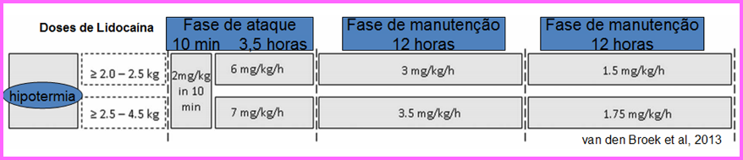
A lidocaína pode ser considerada droga efetiva na epilepsia durante a hipotermia em recém-nascidos com asfixia
Devido à redução do clearance de lidocaína foi desenvolvido um novo sistema de doses;

Slide 66
Como fazemos!
2019
ASFIXIA PERINATAL
Carlos A. M. Zaconeta, Fabiano Cunha Gonçalves, Paulo R. Margotto,Ludmilla Beleza
Capítulo do Livro Assistência ao Recém-Nascido de Risco, 4a Edição, 2019, em preparação.
DROGAS NO RECÉM-NASCIDO SOB HIPOTERMIA TERAPÊUTICA
-analgesia: fentanil 1µ/kg/min
-opíóide tem propriedades neuroprotetoras e abole o estresse e a resposta metabólica e hormonal á hipotermia; o resfriamento pode aumentar os níveis de fentanil (metabolizado pela sistema citocromo P450, especificamente a isoforma CYP3A4/5, uma enzima fortemente dependente da temperatura).
-sedação
-midazolam: o seu uso não deve constitui uma rotina, devido ao menor clearance com o resfriamento (diminuiu em 11,1% para cada grau de queda da temperatura central a partir de 36.5°C) e risco de hipotensão arterial ( queda de 3,6mmHg com o aumento do nível sérico do midazolam em cada 0,1mg/L), agravado com o uso de inotrópico

Slide 67
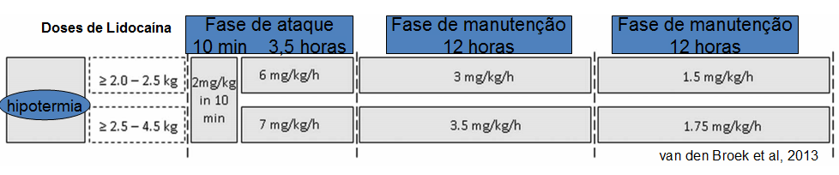
Como tratamos convulsões no recém-nascido asfixiado sob hipotermia terapêutica
Durante o processo de hipotermia terapêutica, usar Fenobarbital endovenoso (20mg/kg, podendo ser considerado 10mg/kg, seguido de manutenção de 3-5mg/kg/dia iniciada 12-24 horas após, de 12/12 horas); se necessário, agregar difenilhidantoína (15-20mg/kg endovenoso lento (1mg/kg/min) e manutenção de 3mg/kg/dia de 12/12 horas (cuidadosa monitorização da frequência cardíaca: risco de bradicardia; a FC cai 12-14bpm por cada queda de 10C da temperatura corporal, devendo ser admitidas FC entre 80 e 120bpm ) e se necessário, Midazolam (ataque: 0,15 mg/kg. diluindo 2 ml de Dormonid^{R} em 18 ml de SG 5% e fazer 0.3 ml/Kg= 0.15mg/Kg e manutenção de 1µg/kg/min, com cuidadosa monitorização da pressão arterial (risco de hipotensão arterial).Considerar a Lidocaína em situação de hipotensão e/ou uso de inotrópicos.
Apresentação:Lidocaína a 1% e 2%
Como fazemos (orientação da Anestesiologia, Dra. Lucília Nolasco)
mg= c(concentração %) x k(constante=10) x v (volume)
Exemplo: ataque de 2mg/kg em um RN de 2 kg: 2 x 2= 1% x 10 x v e v=4/10=0,4 ml
manutenção:6mg/kg/h= 6 x 2/60=0,5 ml/hora

Slide 68
MAIS SOBRE HIPOTERMIA TERAPÊUTICA
INDICAÇÕES
COMPLICAÇÕES SISTÊMICAS COM O SUPER-RESFRIAMENTO
CUIDADOSO RESQUECIMENTO

Slide 69
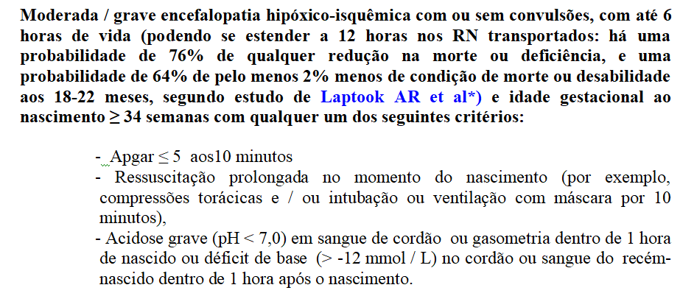
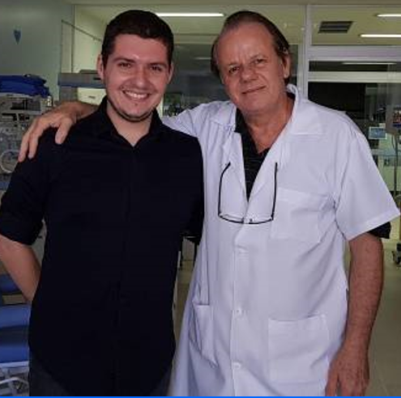
Indicações da Hipotermia Terapêutica
*Efeitos da hipotermia terapêutica iniciada após 6 horas de idade na morte ou desabilidade entre os recém-nascidos com encefalopatia hipóxico-isquêmica: Ensaio clínico randomizado
Effect of Therapeutic Hypothermia Initiated After 6 Hours of Age on Death or Disability Among Newborns With Hypoxic-Ischemic Encephalopathy: A Randomized Clinical Trial.
Laptook AR, Shankaran S, Tyson JE, Munoz B et al. JAMA. 2017 Oct 4;318(16):1550-1560. doi: 10.1001/jama.2017.14972.
PMID: 29067428S
Apresentação:Matheus Klettenberg , Paulo R. Margotto

Slide 70
Complicações sistêmicas e Hipotermia
Systemic complications and hypothermia.
Sarkar S, Barks JD.Semin Fetal Neonatal Med. 2010 Oct;15(5):270-5. doi: 10.1016/j.siny.2010.02.001. Epub 2010 Mar 12. Review.PMID:
  20227357.Similar articles
Complicações sistêmicas do "super-resfriamento" nos cenários com menos recursos menos recursos
Resfriamento excessivo comumente está associado ao :
-resfriamento 'inadequadamente controlado', como acontece durante o transporte de crianças asfixiadas
(<30 C em 14% e <32 C em 34% dos pacientes)
-quando o resfriamento é iniciado por pessoal relativamente inexperiente,
-durante o resfriamento 'descontrolado' em local com poucos recursos e um número suficiente de pessoas bem treinadas ou
-durante a administração de resfriamento com um equipamento inadequado

Slide 71
A ocorrência de ciclos inadvertidos de super-resfriamento seguidos por reaquecimento rápido potencialmente poderia levar à instabilidade cardiovascular e emergência ou reemergência de convulsões, tanto em lactentes como em modelos animais experimentais
As possíveis complicações sistêmicas do super-resfriamento, a chamada "síndrome da lesão-fria“ (“cold injury syndrome”), incluem: aumento da mortalidade,particularmente em bebês prematuros; desenvolvimento de escleredema, eritema cutâneo e acrocianose; hemorragia pulmonar; insuficiência renal; aumento da viscosidade sanguínea e coagulação intravascular disseminada; hipoglicemia; perturbações da acidose e dos eletrólitos; aumento do risco de infecções e distúrbios cardiovasculares significativos.

Slide 72
Os efeitos do resfriamento excessivo,especificamente disfunção pulmonar e cardíaca, podem ser esperados mais sérios em bebês asfixiados que já têm disfunção de múltiplos órgãos, inicialmente desencadeada pelo próprio evento hipoxêmico e pode ser ampliada pela “síndrome de lesão ao frio” sobreposta.
O mecanismo do efeito prejudicial da hipotermia profunda ou “hiper-resfriamento" no resultado cerebral não está claro, mas pode estar relacionado à disfunção miocárdica levando à diminuição do débito cardíaco, hipotensão sistêmica e comprometimento da perfusão cerebral

Slide 73
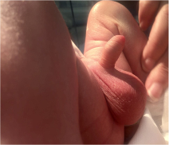
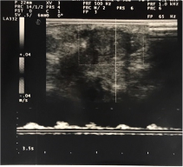
O primeiro caso de priapismo neonatal durante hipotermia por encefalopatia hipóxico-isquêmica e revisão de literatura.
The first case of neonatal priapism during hypothermia for hypoxic-ischemic encephalopathy and a literature review.Fanni C, Marcialis MA, Pintus MC, Loddo C, Fanos V.Ital J Pediatr. 2018 Jul 27;44(1):85. doi: 10.1186/s13052-018-0514-9. Review.PMID: 30053817. Free PMC Article.Similar articles. Artigo Livre!
Priapismo neonatal no recém-nascido do caso e Doppler do pênis
mostrando fluxo arterial normal
Na opinião desses autores italiano,várias respostas fisiológicas à terapia de resfriamento podem desencadear priapismo neonatal.
É de conhecimento comum que a hipotermia implica mudanças na dinâmica do sistema circulatório. A baixa temperatura provoca uma centralização da circulação com uma redistribuição de fluxo sanguíneo cardíaco para o compartimento cerebral.
Assim, o corpo do recém-nascido tenta conservar o calor
por vasoconstrição.
Além disso, uma diminuição do volume intravascular devido a mudanças de fluidos e indução de diurese induzida pelo frio tem sido relatada

Slide 74
Finalmente, estudos in vitro mostraram deformabilidade das células do sangue e um aumento da viscosidade sanguínea sangue durante a terapia de resfriamento].
Além disso durante asfixia é relatada síntese de óxido nítrico (NO)], que é o mediador mais importante do priapismo.
Além disso, durante os primeiros três dias após a asfixia, a concentração de óxido nítrico no soro e no líquido cefalorraquidiano é maior que o normal.
Todos esses fatores poderiam contribuir para o início do priapismo.
Diferentemente de adultos, a resolução do priapismo neonatal geralmente mostra resolução e requer uma observação cuidadosa no manuseio
Inicialmente devem ser excluídos: policitemia, bexiga cheia, infecção, trauma da pelve, períneo, descoloração da pele e realizar ultrassom.
De forma geral a CONDUTA É CONSERVADORA (a detumescência ocorre em 4 horas e mesma se prolongada não se associa a nenhuma disfunção sexual

Slide 75
ATENÇÃO
REAQUECIMENTO
(INICIAR APÓS 72 HORAS) DEVE SER REALIZADO COM CUIDADOSO MONITORAMENTO
Aquecer 0,5 °C a cada hora até 36,5 °C
-medir os sinais vitais A CADA 30 MINUTOS
-manter a estabilidade hemodinâmica
(70% de ocorrência da hemorragia intraventricular nessa fase)

Slide 76

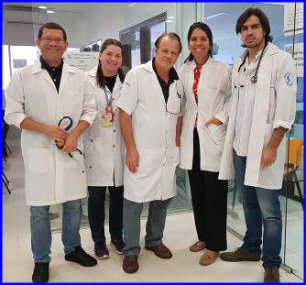
Fatores de risco para hemorragia intraventricular em recém-nascidos asfixiados a termo tratados com hipotermia.
Risk factors for intraventricular hemorrhage in term asphyxiated newborns treated with hypothermia. Al Yazidi G, Srour M, Wintermark P.Pediatr Neurol. 2014 Jun;50(6):630-5. doi: 10.1016/j.pediatrneurol.2014.01.054. Epub 2014 Feb 10. Review.PMID: 24731482.Similar articles. Canada. Artigo Integral.
Apresentação: Flávia Gabriela Felix Costa, Pedro Henrique Matias Peres
Coordenação: Paulo R. Margotto

Slide 77
Os autores apresentam um caso grave de síndrome hipóxico-isquêmica em hipotermia terapêutica que apresentou instabilidade hemodinâmica, distúrbio de coagulação, convulsões eletrográficas (tornaram-se mais progressivas à medida que o reaquecimento progrediu) e associaram-se a pior desfecho neurológico.
A ultrassonografia no segundo dia foi normal e posteriormente, juntamente com a ressonância magnética, hemorragia intraventricular com infarto hemorrágico

Slide 78
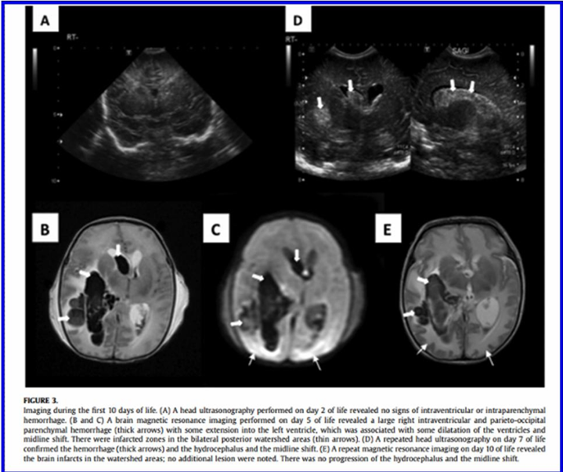

Slide 79
A hipotermia terapêutica e o reaquecimento podem causar flutuações no fluxo sanguíneo cerebral, nos pacientes com risco de HIV.
A redução da temperatura corporal diminuiu o fluxo sanguíneo cerebral, mas o reaquecimento deve ser feito de modo que o fluxo seja restabelecido normalmente.
O processo de reaquecimento tipicamente causa vasodilatação periférica, o que aumenta volume sanguíneo intravascular e frequentemente leva à hipotensão, havendo um desequilíbrio entre oferta e consumo de oxigênio.
Estudo subseqüente desse grupo (2015) mostrou que 70%da ocorrência da hemorragia intraventricular ocorreu durante o processo de reaquecimento, período provavelmente que corresponde às maiores flutuações do fluxo sanguíneo cerebral nesses pacientes).
Assim, os esforços devem ser direcionados no sentido de manter a estabilidade hemodinâmica nesses pacientes, sobretudo durante a fase de reaquecimento (observem os níveis de lactato nos primeiros 4 dias nesses pacientes, um potencial marcador do estado hemodinâmico desses pacientes)
Esses bebês deveriam ser monitorizados com eletroencefalograma contínuo, para a pronta identificação das convulsões e tratamento, na fase de reaquecimento.

Slide 80
Assim, os esforços devem ser direcionados no sentido de manter a estabilidade hemodinâmica nesses pacientes, sobretudo durante a fase de reaquecimento (observem os níveis de lactato nos primeiros 4 dias nesses pacientes, um potencial marcador do estado hemodinâmico desses pacientes)
Esses bebês deveriam ser monitorizados com eletroencefalograma contínuo, para a pronta identificação das convulsões e tratamento, na fase de reaquecimento.
Ultrassonografia transfontanelar
Na admissão, com 24h, no dia 3-4 com registro do índice de resistência (IR).
Um IR alterado no dia 1 sugere lesão pré-natal e um mau prognóstico.
(IR < 0,55 associa-se a um risco aumentado de sequela)
No entanto:
A hipotermia levando a vasoconstrição cerebral atenua a vasodilatação e a hiperemia cerebral.
Assim, o IR persiste como poderoso preditor (<0,55) após o reaquecimento.

Slide 81
Portanto...
O diagnóstico clínico de convulsões neonatais não é confiável, pois as convulsões em recém-nascidos podem ser subclínicas e, portanto, difícil de identificar com precisão; o vídeo-eletroencefalograma contínuo (video-EEG) continua sendo o padrão-ouro para avaliar a função cerebral e registro de crises eletrográficas em neonatos com EHI; o objetivo do estudo foi determinar a duração ideal do vídeo-EEG em 35 RN com EHI que foram submetido à hipotermia terapêutica (HT) de corpo inteiro, a fim de detectar novas atividades convulsivas e padrões anormais nesses pacientes; alterações ictais do EEG foram observadas em 9 pacientes (26%-6 foram convulsões subclínicas [66,7%] pelo EEG e 3, convulsões clínicas), sendo observadas crises focais em 4 pacientes (44,4%) e crises multifocais em 5 pacientes (56,6%); em 6 pacientes (17%) as convulsões foram detectadas no EEG inicial, em 2 pacientes (6%) nas primeiras 24 horas e 1 paciente (3%), no reaquecimento (72-78 horas); nenhuma nova ocorrência de crise foi documentada após as primeiras 24 horas e antes do reaquecimento; o exame neurológico foi anormal em 5 (56%) lactentes no grupo convulsivo com alterações importantes e anormal em 11 pacientes (42%) no grupo sem convulsão; esses resultados possibilitaram os autores recomendar o monitoramento contínuo EEG durante todo o período de HT caso haja presença de atividade de base anormal e caso o EEG inicial e video-EEG contínuo de 24 horas forem sem alterações e havendo sua interrupção, ele deve ser retornado no período de reaquecimento; apesar de não haver diferenças significativas na ressonância magnética (RM) entre os grupos, o grupo da convulsão apresentou leucomalácia e restrição difusa; entre as limitações, natureza retrospectiva, pequeno número de pacientes e importante perda no seguimento; nos complementos, a ênfase dos cuidados no processo de reaquecimento pelo maior risco de hemorragia intraventricular-HIV (a HT e o reaquecimento podem causar flutuações no fluxo sanguíneo cerebral, nos pacientes com risco de HIV; abordamos também a nossa conduta nas convulsões durante a HT, evitando o uso de midazolam (risco de hipotensão), principalmente se em uso inotrópicos, além de complicações no super-resfriamento (resfriamento inadequadamente controlado), como desenvolvimento de escleredema, eritema cutâneo e acrocianose; hemorragia pulmonar; insuficiência renal; aumento da viscosidade sanguínea e coagulação intravascular disseminada; hipoglicemia; perturbações da acidose e dos eletrólitos; aumento do risco de infecções e distúrbios cardiovasculares significativos (ciclos inadvertidos de super-resfriamento seguidos por reaquecimento rápido potencialmente poderia levar à instabilidade cardiovascular e emergência ou reemergência de convulsões), assim como a possibilidade do uso da hipotermia terapêutica depois de 6 horas, principalmente para os recém-nascidos transportados que podem perder a janela terapêutica de 6 horas. Agradecemos ao Dr. Sérgio Veiga, Neurologista Pediátrico do HMIB pelas explicações.
Paulo R. Margotto

Slide 82
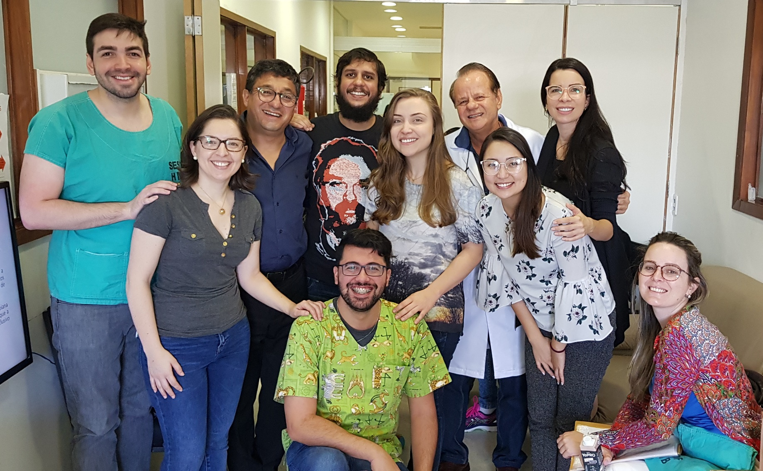
OBRIGADO!
Dr. Carlos Zaconeta
Dra. Lorena
Residentes do 3º e 4º Anos da Unidade de Neonatologia do HMIB/SES/DF

